Slide 1
Expectation Maximization algoritam
Projekat za predmet Signali i sistemi 2
Profesor: prof. dr Emir Sokić
Student: Berina Biberović
Notes:
Recimo da imamo podatke i ne znamo iz koje tačno distribucije ili kombinacije distribucija dolaze. To je težak problem. Kako ga riješiti?

Slide 2
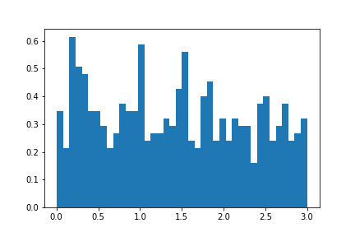
Slika 1: Jedna obična uniformna raspodjela
Notes:
Ovaj grafik je generisan jednostavnom uniformnom raspodjelom, ali šta ako je u pitanju neka druga raspodjela? Mogao je ovaj grafik biti bilo šta. Kada imamo mnogo podataka koje možemo vidjeti onda nam je lakše jer dosta stvari možemo očitati sa grafika, ali kada nemamo onda nam je potreban matematički način da obradimo te podatke.

Slide 3
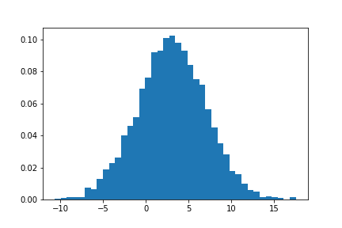
Tačan odgovor: normalna/Gaussova raspodjela
Slika 2: Koja je ovo raspodjela?
Notes:
Pitanje: da li iko prepoznaje ovu distribuciju? (U pitanju je normalna/Gaussova raspodjela). Normalna raspodjela ima 2 parametra - očekivanu vrijednost i standardnu devijaciju tj. varijansu.

Slide 4
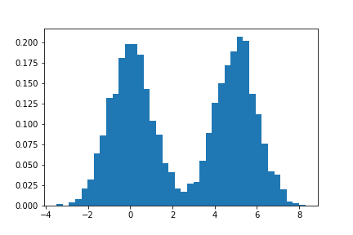
Slika 3: Dvije sastavljene normalne distribucije
Notes:
Problem imamo kada imamo ovaj treći slučaj. Ovaj grafik se sastoji od dvije sastavljene normalne distribucije. Sada su se stvari zakomplicirale - imamo 5 parametara!
EM algoritam je algoritam koji se bavi ovim problemom (spomenuti kako ne moraju biti samo dvije normalne raspodjele, nego može biti k proizvoljnih raspodjela).
Konačni cilj je dobiti matematički opis distribucije koja najsmislenije opisuje rezultate eksperimenta. Pošto su normalne raspodjele česte u statistici, moj rad se fokusira na određivanje parametara u slučaju da pretpostavljeni oblik distribucije je kombinacija dvije normalne distribucije.

Slide 5
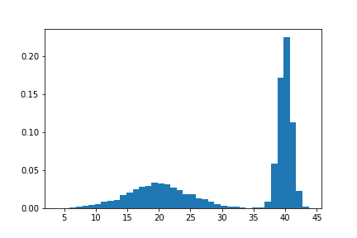
Slika 4: Opet dvije sastavljene normalne distribucije, ali su im parametri različiti
Notes:
CIlj je dobiti matematički opis, odnosno 5 parametara u ovom slučaju: 2 srednje vrijednosti, 2 standardne devijacije i međusobni odnos učestanosti uzoraka iz jedne, odnosno druge normalne raspodjele. Kada to odredimo možemo dobiti matematički opis distribucije, koji što bolje fituje dobivene podatke.

Slide 6
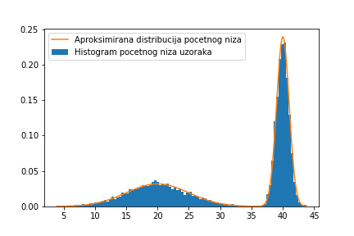
Slika 6: Kako smo dobili ovu aproksimiranu distribuciju?
Notes:
To je prikazano na ovom grafiku. Narandžastom prikazana aproksimacija, plavom je histogram sa prethodnog slajda.

Slide 7



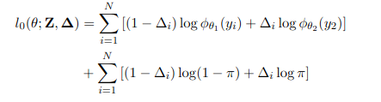


Matematička pozadina

Slide 8
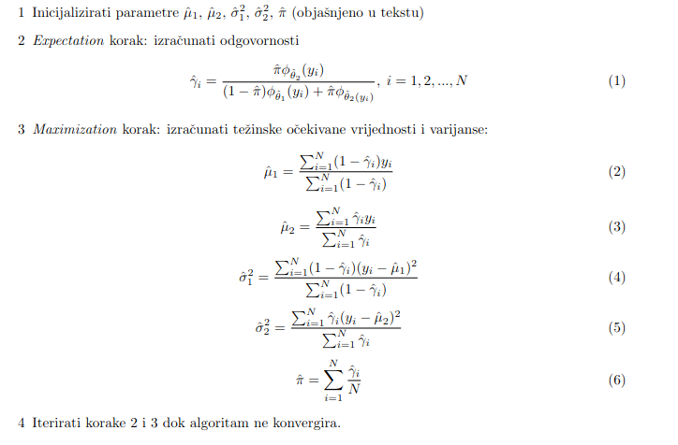
Pseudokod

Slide 9
Implementacija...

Slide 11
Hvala na pažnji!

